Slide 1


PRESENTACIÓN DEL PROYECTO
SMARTINVENTORY
CAPSTONE
INTEGRANTES:
JOSÉ FLORES
FABIÁN HUAIQUIÑIR

Slide 2

CONTENIDO
01
02
03
04
05
06
07
08
Contexto / Problema
Objetivos
Descripción del Proyecto
Relevancia y Aportes
Metodología, Arquitectura y Modelo de Datos
Factibilidad
Relación con Competencias
Conclusión

Slide 3



CONTEXTO/ PROBLEMA
C
PYMES/NEGOCIOS enfrentan dificultades en gestión de inventarios.
Problemas frecuentes: sobrestock, quiebres de stock, errores manuales.
Impacto: pérdidas económicas y baja competitividad.
Oportunidad: digitalización + inteligencia artificial → solución de apoyo a decisiones.
Hoy la mayoría de las pequeñas y medianas empresas todavía utilizan métodos manuales o poco eficientes para gestionar su inventario, lo que genera pérdidas o falta de productos. Este proyecto busca dar una solución tecnológica accesible que combine gestión básica con analítica avanzada.

Slide 4
OBJETIVOS
Roles diferenciados
Acceso rapido
Rentabilidad
Implementar sistema de roles diferenciados admin y usuarios
Crear módulos CRUD para la gestión de los productos, los usuarios y las ventas
Ayudar a optimizar el tiempo, reducir los errores de inventario y apoyar en la toma de decisiones con un sistema manejado 100% por el cliente.
Predicciones
Estadísticas
Ayudar a predecir el flujo de los productos, evitando perdidas por sobre stock o el abastecimiento de los necesarios.
Ayudar a visualizar rápidamente los distintos movimientos que ocurren de manera sencilla y didactica

Slide 5

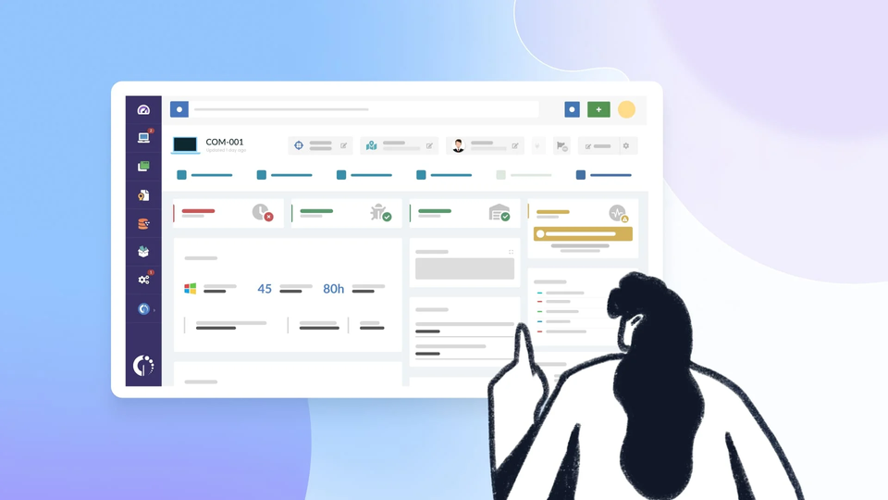
DESCRIPCIÓN DEL PROYECTO
Sistema web para gestión de inventario.
Roles: administrador / usuario.
Funcionalidades: registro, edición y control de productos.
Reportes de ventas e inventario.
Predicciones de stock futuro mediante Machine Learning.
El sistema no solo gestionará inventario, sino que entregará un valor agregado: capacidad de anticipar necesidades de compra antes de que el stock se agote.

Slide 6


RELEVANCIA Y APORTES
Económico: optimiza costos y evita pérdidas en PYMES.
Académico: integra desarrollo de software e inteligencia artificial.
Innovación: paso más allá de los sistemas tradicionales de inventario.
Proyección: escalable a otros tipos de organizaciones.

Slide 7
1
Frontend (interfaz de usuario):
Aplicación web responsiva.
Funcionalidades: login, gestión de inventario, reportes, visualización de predicciones.
METODOLOGÍA
Arquitectura del Sistema / Modelo de Datos
2
Backend (lógica de negocio):
API REST (ejemplo en Node.js, Django ).
Manejo de operaciones CRUD.
Validaciones y reglas de negocio (ejemplo: alerta si stock bajo).
Metodología
Enfoque Ágil (Scrum/Kanban):
Iteraciones cortas (sprints).
Priorización de funcionalidades básicas primero (MVP).
Retroalimentación y mejoras continuas.
Fases de trabajo:
Desarrollo del sistema base (CRUD de inventario y usuarios).
Integración de reportes y estadísticas.
Implementación del módulo de Machine Learning.
Base de Datos (persistencia):
Relacional (MySQL ) .
Tablas principales
Usuarios
Productos
Ventas/Movimientos
Predicciones
3
4
Módulo de Estadísticas / Reportes:
Gráficos de ventas por mes, stock disponible, productos más vendidos.
Alertas automáticas de quiebre de stock.
5
Módulo de Machine Learning (Analítica Predictiva):
Se entrena con datos históricos de ventas.
Técnicas posibles:
Regresión lineal / ARIMA → predicción de demanda.
Clasificación → detectar productos con riesgo de quiebre de stock.
Devuelve predicciones al backend, que las almacena en la BD y las muestra en reportes.

Slide 8
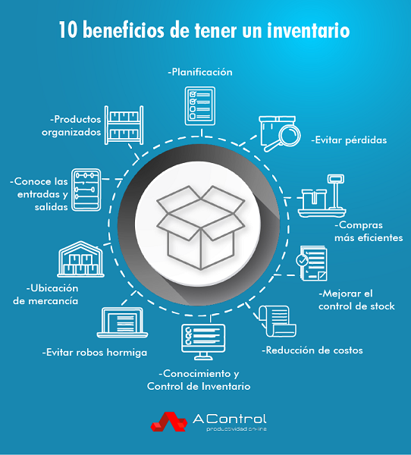
FACTIBILIDAD
Técnica: viable con tecnologías disponibles (web + ML en Python/SQL).
Económica: bajo costo, escalable en la nube.
Académica: refuerza competencias del plan de estudios.
Operacional: interfaz simple, adaptable a PYMES.

Slide 9
RELACIÓN CON COMPETENCIAS
Diseño y desarrollo de soluciones informáticas.
Aplicación de estándares y metodologías ágiles.
Capacidad analítica + pensamiento crítico.
Trabajo colaborativo en proyectos interdisciplinarios.
Ética profesional y visión de innovación.
Este proyecto refleja directamente el perfil de egreso de Ingeniería en Informática en Duoc UC, ya que combina el desarrollo de software con la aplicación de inteligencia artificial en un contexto realista.

Slide 10

CONCLUSIONES
El sistema propuesto resuelve problemas clave de inventario en PYMES/NEGOCIOS.
Combina desarrollo de software con IA aplicada.
Refuerza competencias del perfil de egreso (innovación, datos, colaboración).
Proyección: escalar a soluciones más complejas y empresas de mayor tamaño.

Slide 11
MUCHAS GRACIAS
CAPSTONE

